Slide 1
FOUNDATION MODELS / 大模型后训练
以 Coding Agent 为例，理解后训练的完整过程
大模型后训练
数据、算法与基础设施
模型怎样学会遵循需求、利用反馈，并完成真实任务？
数据
算法
Infra
评估
准备任务与学习材料
把反馈变成参数更新
支撑生成、执行与训练
检验能力与使用成本
Speaker：胡婕
Peking University MELON · Foundation Models: Theory and Applications · Week 1 / Talk 2

Slide 2
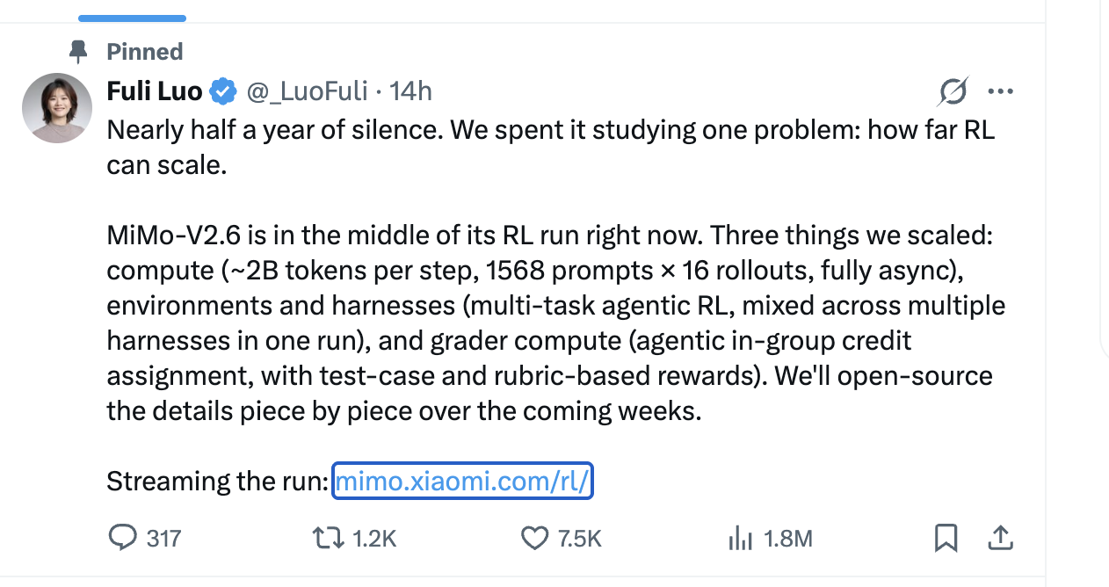
RL Scaling
https://mimo.xiaomi.com/rl/
Peking University MELON · Foundation Models: Theory and Applications · Week 1 / Talk 2

Slide 3
后训练希望模型学会什么
理解需求
完成过程
读懂目标、已有代码
与操作限制
定位问题、修改代码
运行相关测试
判断质量
根据反馈修正
在正确的方案中比较兼容性与维护成本
读懂失败日志
调整下一步行动
后训练在预训练模型的基础上，进一步提升任务能力与行为可靠性。
Peking University MELON · Foundation Models: Theory and Applications · Week 1 / Talk 2

Slide 4
全景
数据、算法、Infra 与评估
数据
算法
Infra
评估
模型练习什么？
怎样从反馈中学习？
训练怎样高效运转？
能力是否真的提升？
任务与学习材料
SFT / DPO / RL
生成、执行与更新
效果、泛化与成本
准备数据
更新模型
运行训练
独立检验
四个部分共同决定训练结果。验证集上的失败分析帮助我们提出下一轮改进。
Peking University MELON · Foundation Models: Theory and Applications · Week 1 / Talk 2

Slide 5
01 数据
Agent 数据：任务设置、交互轨迹与学习信号
普通指令任务
多步 Agent 任务
输入问题，学习理想回答
输入当前状态，学习下一步行动
用户：解释这段代码的作用
上下文：函数与相关说明
示范：准确、清楚的解释
01
需求：忽略大小写，保留顺序
02
仓库：代码版本与已有文件
03
工具：搜索、编辑与运行测试
04
判断依据：测试和行为要求
05
学习材料：示范、偏好或奖励
输入与目标回答构成一条样本
轨迹记录动作及对应的环境反馈
Agent 的样本包含多轮交互，模型每一步的输入都会随环境变化。
Peking University MELON · Foundation Models: Theory and Applications · Week 1 / Talk 2

Slide 6
01 数据
从真实任务到可用训练样本
01
02
03
04
05
收集任务
准备环境
收集候选
验证候选
组织训练集
收集并去重
按任务划分
固定版本
恢复依赖
人工记录
模型尝试
运行测试
核对要求
保存轨迹
平衡难度
来源
复现
证据
划分
记录任务由来
检查环境可运行
保存测试与修改
隔离训练与评测
保留能解释“失败后怎样修正”的轨迹，并明确哪些动作值得学习。
Peking University MELON · Foundation Models: Theory and Applications · Week 1 / Talk 2

Slide 7
01 数据
什么样的数据值得用于训练？
Coverage
Correctness
Learnability
覆盖
正确性
可学习性
任务类型与领域
难度和失败状态
示范是否可靠
偏好和奖励是否准确
指导清楚
难度适合当前模型
三个常见问题
只有简单补全，缺少多步任务
数据价值取决于它能否帮助模型学到可迁移的能力。失败样本也能帮助训练。
只检查样例，遗漏边界情况
轨迹很长，重复动作却很多
Peking University MELON · Foundation Models: Theory and Applications · Week 1 / Talk 2

Slide 8
02 算法
SFT：根据上下文，学习正确的下一步
1
2
3
4
定位
修改
验证
说明
阅读需求
定位相关文件
修改必要代码
运行测试
检查失败日志
总结变更
说明验证结果
任务与工具返回结果提供上下文
SFT: 学习给定的示范样本
拒绝采样：筛选训练示范
蒸馏：示范由教师模型产生，学习教师的指导
训练方式
对示范中的回答和工具动作计算预测损失
Peking University MELON · Foundation Models: Theory and Applications · Week 1 / Talk 2

Slide 9
02 算法
拒绝采样：多次尝试，保留通过验证的示范
案例：忽略大小写去重，保留首次写法和顺序
同一任务，多次尝试
A
B
C
D
普通样例通过
训练检查全通过
过程解释完整
程序运行失败
顺序要求未满足
改动范围合理
输出结果错误
无法完成任务
作为 SFT 示范
保留验证证据
用训练任务的测试筛选示范，另留一套独立任务检验训练效果。
Peking University MELON · Foundation Models: Theory and Applications · Week 1 / Talk 2

Slide 10
02 算法
蒸馏：让学生学习教师提供的指导
教师提供指导
学生学习与检验
指导可以是完整示范，也可以是预测分布
根据指导形式，选择学习方式
1
生成回答或完整任务轨迹
1
SFT：模仿筛选后的教师示范
2
用测试和规则筛选示范
指导学生
2
分布匹配：学习教师的预测倾向
3
保留有用的工具与修正过程
3
在新任务上检验学生的能力
4
有条件时提供 token 概率分布
4
比较训练开销与实际部署成本
学生实际运行时会犯教师很少犯的错误，仅学习教师的成功路径，可能无法覆盖这些情况。
On-policy distillation：学生先自己尝试；教师读取学生的实际过程，提供下一步的预测信息；学生据此更新，再用更新后的模型继续尝试。
Peking University MELON · Foundation Models: Theory and Applications · Week 1 / Talk 2

Slide 11
02 算法
DPO：从候选比较中学习更合适的回答
偏好对：针对同一任务，标出较优回答 chosen 和较差回答 rejected。
环节
核心内容
需要注意
输入偏好对
同一任务的较优与较差回答
比较依据需要一致
更新模型
提高较优回答的相对倾向
通过与参考模型的相对偏好损失更新参数；
适用范围
标准离线 DPO 使用已有数据
效果受偏好数据覆盖限制
偏好可直接用于 DPO，也可先训练奖励模型，再用 RL 学习；标准离线 DPO 直接利用偏好对训练模型。
Peking University MELON · Foundation Models: Theory and Applications · Week 1 / Talk 2

Slide 12
02 算法
在线 RL：模型尝试任务，再根据奖励更新
1
2
3
4
5
生成动作
环境执行
接收反馈
获得奖励
参数更新
回答或
调用工具
修改文件
运行测试
查看日志
读取新状态
测试结果
或模型评分
用一批轨迹
更新模型
更新后的模型继续产生下一轮 rollout
Rollout：从任务开始到结束的一次尝试，可包含多轮动作、工具执行和反馈。
奖励可来自可执行规则或奖励模型，也可以组合使用。
Peking University MELON · Foundation Models: Theory and Applications · Week 1 / Talk 2

Slide 13
02 算法
GRPO：同一任务内比较不同尝试的奖励
四次尝试，平均奖励为 1
相对优势指导策略更新
2
高于组均值
强化对应行为
1
1
低于组均值
减弱对应行为
组内比较的作用
根据组内奖励估计优势
无需单独训练价值网络
0
A
B
C
D
奖励完全相同时，组内缺少区分信号；
组内比较提供相对学习信号，但不能自动识别轨迹中每一步的贡献。
Peking University MELON · Foundation Models: Theory and Applications · Week 1 / Talk 2

Slide 14
03 INFRA
RL 训练需要协调推理、环境和训练引擎
推理引擎
环境与奖励
训练引擎
执行
运行工具
更新参数
接收任务
读取当前模型权重
轨迹与奖励用于学习
生成动作
输出回答或工具调用
反馈
返回日志
发布新权重
记录轨迹
保存 token 与生成概率
评分
计算奖励
生成端使用更新后的模型
训练端发布新权重，推理端用它生成后续轨迹
离线训练主要读取已有样本。在线 RL 还要持续生成、执行、评分和同步权重。
Peking University MELON · Foundation Models: Theory and Applications · Week 1 / Talk 2

Slide 15
03 INFRA
Agent 环境需要保存状态，并支持独立重复实验
代码与版本
执行与测试
固定仓库与初始文件
返回日志与测试结果
一次任务
一个独立环境
依赖与构建
状态与恢复
提前检查环境可运行
保存文件修改与日志
动作改变状态
反馈影响下一步
工具与权限
预算与隔离
明确可执行的操作
限时运行，独立执行
区分模型错误与环境故障。模型耗尽既定预算，本身也是任务表现的一部分。
Peking University MELON · Foundation Models: Theory and Applications · Week 1 / Talk 2

Slide 16
03 INFRA
RL 效率：生成成本、组件等待与同步开销
生成时间长
组件相互等待
参数与状态搬运
长回答和多轮工具交互
让 rollout 成本增加
少数长轨迹拖住批次
训练与生成忙闲不均
权重同步、环境启动与恢复
带来通信和调度开销
优化批处理与 KV Cache
异步调度减少空闲
减少权重同步开销
控制无效重复和生成预算
按负载分配运行资源
缓存环境并保存必要状态
同时检查任务成功率
监控数据来自哪个模型版本
检查采样与训练的一致性
RL 系统要减少生成、执行与训练之间的等待，并以达到目标效果的时间和算力衡量效率。
Peking University MELON · Foundation Models: Theory and Applications · Week 1 / Talk 2

Slide 17
04 评估
评估：能力是否提升，代价是否值得？
为什么必须做评估？
当前评估有哪些难点？
确认是否学会
任务覆盖有限
高分未必代表实际能力
评分可能出错
测试漏检，模型误判
新任务、新场景能否做好？
检查有无退步
工具与预算不同
分数难以直接比较
长任务结果有波动
一次成功不代表稳定
原本会做的任务是否仍能做好？
怎样让结果更可信？
判断提升是否划算
独立新任务与真实场景
执行验证与人工抽查
效果提升多少，时间与成本增加多少？
统一环境、工具与预算
重复运行并检查过程
可靠的评估，要在独立任务和一致条件下，同时检验完成质量、稳定性与成本。
Peking University MELON · Foundation Models: Theory and Applications · Week 1 / Talk 2

Slide 18
实践
围绕一个目标，逐步建立可比较的实验
示例流程，不是所有项目依次使用 SFT、DPO、RL 和蒸馏。
01
02
03
04
05
定义目标
建立起点
补充学习信号
组织训练
评估与迭代
任务与成功条件
起始模型与简单基线
偏好、奖励或蒸馏
生成、执行与更新
效果、成本与稳定性
划分训练、验证与测试
先确认差距在哪里
针对具体失败选择
记录时间与资源消耗
验证集迭代，测试集报告
Peking University MELON · Foundation Models: Theory and Applications · Week 1 / Talk 2

Slide 19
总结与讨论
数据是基础，算法指导学习，Infra 支撑运行
数据
算法
Infra
任务与学习材料
利用不同形式的反馈
协调生成、执行与训练
覆盖、正确性、可学习性
SFT、偏好、RL 与蒸馏
效率、状态与可靠性
评估贯穿整个过程：模型是否学习到了完成指定任务的能力？
谢谢大家，欢迎讨论
Peking University MELON · Foundation Models: Theory and Applications · Week 1 / Talk 2

